Slide 1
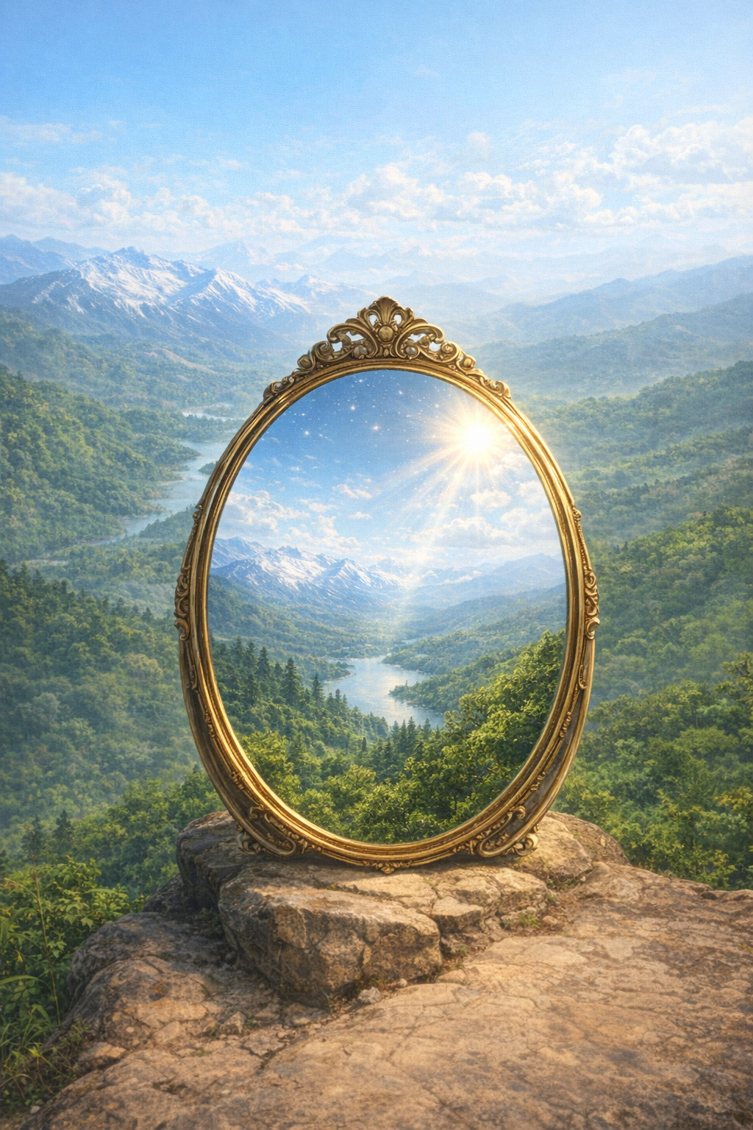
這世界病了，而 AI 是一面會放大病毒的「魔鏡」嗎？

Slide 2
The world is sick.
Is AI a "magic mirror" that amplifies the virus?

